Slide 1
5강
애니메이션

Slide 2
목차
애니메이션 만들기
애니메이터 전환
애니메이터 응용

Slide 3
애니메이션 생성 방법

Slide 4
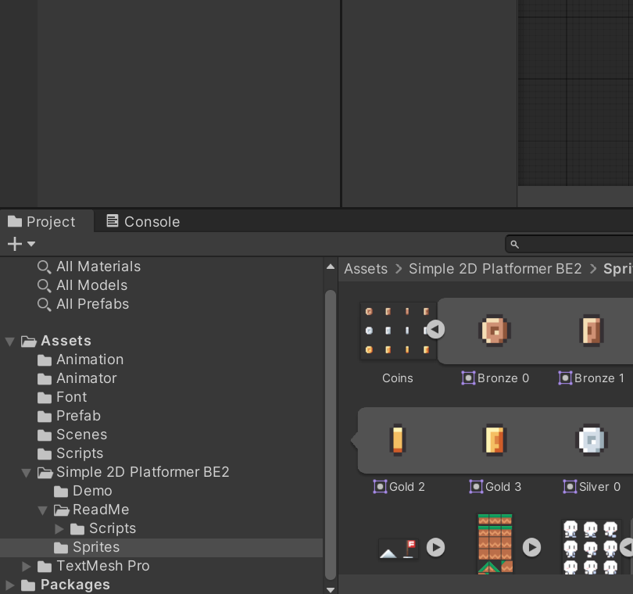
드래그&드롭
Notes:
Sprite 폴더의 각 사진들을 드래그 후, 폴더에 드롭 하면 애니메이션이 자동으로 만들어진다.
참고로 유니티 드래그는 shift 클릭을 이용.

Slide 5
Animator : 애니메이션 관리하는 역할

Slide 6
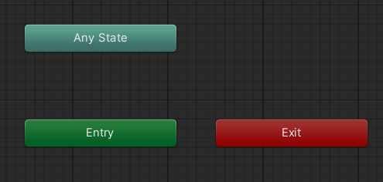
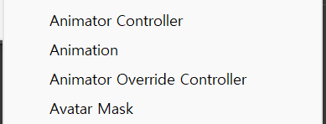
Notes:
왼쪽은 생성 방법. 빈 곳 우클릭 후 create -> animator controller. 오른쪽은 인터페이스.

Slide 7
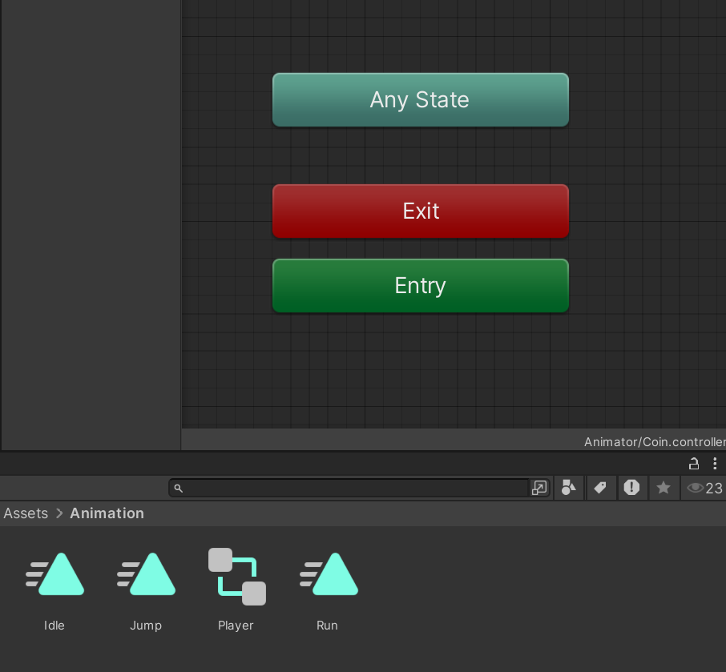
드래그&드롭
Notes:
드래그 후 드롭으로 애니메이션 삽입 가능

Slide 8
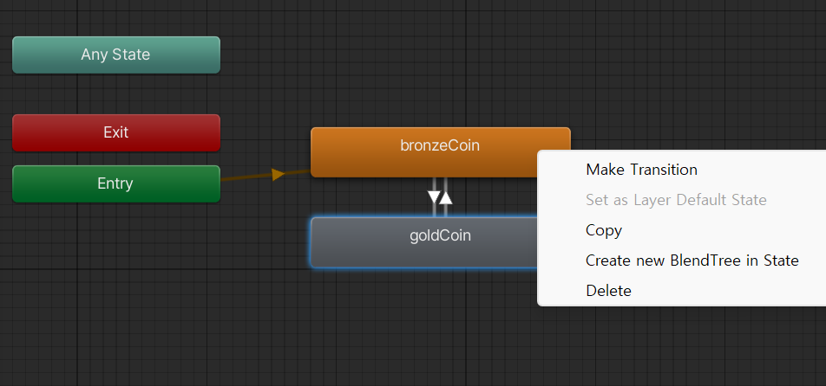
Make Transition : 두 애니메이션 간 전환
Notes:
애니메이터 내에서 애니메이션 간 전환 편집하는방법 : 우클릭 – make transition

Slide 9
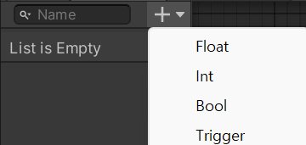
Float : 소수
Int : 정수
Bool : True/False
Trigger : 한번만 실행
전환 변수 지정

Slide 10
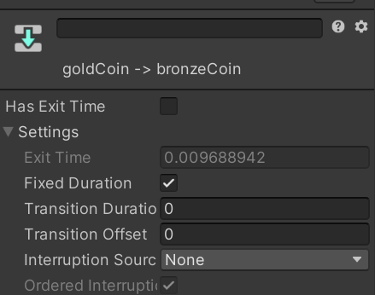
Transition 화살표 클릭 후 설정
Notes:
Has exit time은 0ff, Transition Duration은 0으로 설정하기

Slide 11
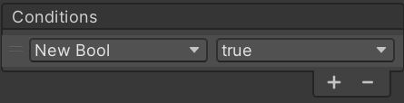
애니메이션 변환 조건 설정
Notes:
애니메이터에 애니메이션 넣는 방법

Slide 12
(애니메이터 이름).SetBool(“(변수이름)”, true);
Notes:
다음과 같은 함수로 활용함.
SetFloat, SetInt, SetTrigger도 존재
애니메이터 변수는
PlayerAnimator2D p; 와 같이 선언.
Getcomponent<PlayerAnimator2D>(); 를 이용하여 애니메이터를 받아와야 사용가능함.

Slide 13
지금부터 남은 시간 동안
코인, 적의 애니메이션을 구현해보세요!

